Slide 1
МБОУ СОШ №129 Куйбышевский район г.о.Самара
Урок обучения грамоте
«Звуки [л] и [л’], буквы Л, л. Закрепление»
УМК «Перспективная начальная школа»
Автор: Кабанова Ольга Владимировна
учитель начальных классов

Slide 2
А О Л У Л Ы И Э

Slide 3
МУЛ

Slide 4
АУЛ

Slide 5
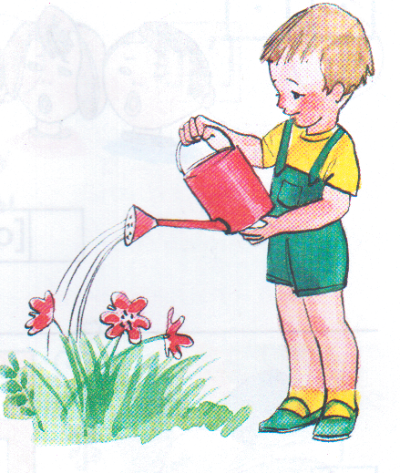

Slide 6
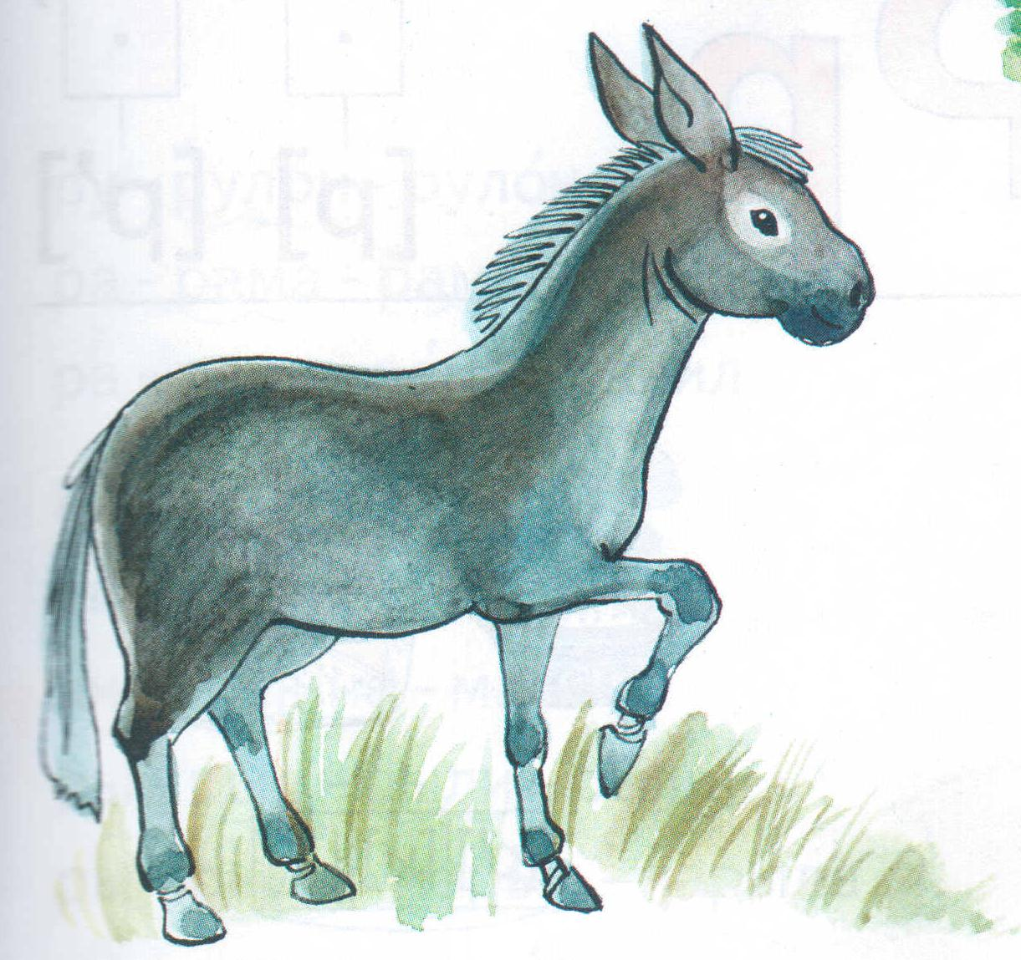

Slide 10
ЛЕТЕЛ
Лев ел волов.

Slide 11
ЗНАЮ
Я
ЗАПОМНИЛ
СМОГ

